Slide 1
Исследования языкового развития у детей
Открытый семинар научно-учебной группы «Психо- и социолингвистические исследования языка глухих»
НИУ ВШЭ
07.11.2025
Татьяна Еремичева, стажер-исследователь Центра языка и мозга НИУ ВШЭ
teremicheva@hse.ru

Slide 2
План лекции
Исследования языкового
развития у детей
Открытый семинар научно-учебной группы «Психо- и социолингвистические исследования языка глухих»
НИУ ВШЭ
07.11.2025
Введение.
Этапы речевого развития.
Особенности билингвального освоения языка.

Slide 3
Исследования языкового
развития у детей
Открытый семинар научно-учебной группы «Психо- и социолингвистические исследования языка глухих»
НИУ ВШЭ
07.11.2025
Онтолингвистика – раздел психолингвистики, изучающий усвоение языка ребенком.

Slide 4
Исследования языкового
развития у детей
Открытый семинар научно-учебной группы «Психо- и социолингвистические исследования языка глухих»
НИУ ВШЭ
07.11.2025
Онтолингвистика – раздел психолингвистики, изучающий усвоение языка ребенком.
Онтолингвистика – раздел психолингвистики, изучающий ?освоение языка ребенком.

Slide 5
Усвоение VS. Освоение
Исследования языкового
развития у детей
Открытый семинар научно-учебной группы «Психо- и социолингвистические исследования языка глухих»
НИУ ВШЭ
07.11.2025
Acquisition VS. Learning (eng version)
Усвоение происходит в ходе коммуникации?
Освоение происходит в школе?
Как могут комбинироваться эти типы научения?

Slide 6
Речевое развитие…
Исследования языкового
развития у детей
Открытый семинар научно-учебной группы «Психо- и социолингвистические исследования языка глухих»
НИУ ВШЭ
07.11.2025
Подразумевает постепенное освоение всех уровней языковой системы.
Фонология
Лексика
Морфосинтаксис
Коммуникация

Slide 7
Речевое развитие у глухих и слабослышащих детей?
Исследования языкового
развития у детей
Открытый семинар научно-учебной группы «Психо- и социолингвистические исследования языка глухих»
НИУ ВШЭ
07.11.2025
Две стороны:
Усвоение звучащего языка
Усвоение жестового языка (бимодальная коммуникация)

Slide 8
Когда начинается речевое развитие?
Исследования языкового
развития у детей
Открытый семинар научно-учебной группы «Психо- и социолингвистические исследования языка глухих»
НИУ ВШЭ
07.11.2025

Slide 9
Пре-натальный период
Исследования языкового
развития у детей
Открытый семинар научно-учебной группы «Психо- и социолингвистические исследования языка глухих»
НИУ ВШЭ
07.11.2025
DeCasper, A. J., & Spence, M. J. (1986). Prenatal maternal speech influences newborns' perception of speech sounds. Infant behavior and Development, 9(2), 133-150.
В течение шести недель перед родами 33 беременные женщины каждый день читали одну из историй из книги The Cat in the Hat.
Младенцы в возрасте 55 часов слушали запись знакомой и незнакомой историй.
С помощью метода высоко-амплитудного сосания смогли уловить разницу.

Slide 10
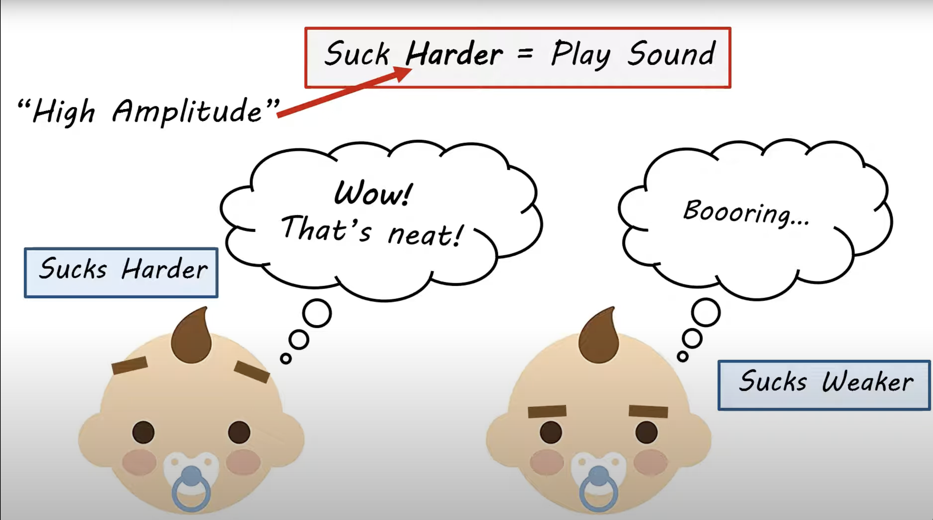
Пре-натальный период
Исследования языкового
развития у детей
Открытый семинар научно-учебной группы «Психо- и социолингвистические исследования языка глухих»
НИУ ВШЭ
07.11.2025
https://www.youtube.com/watch?v=eRv2g3FnETw

Slide 11
Пре-натальный период у глухих и слабослышащих детей
Исследования языкового
развития у детей
Открытый семинар научно-учебной группы «Психо- и социолингвистические исследования языка глухих»
НИУ ВШЭ
07.11.2025
Дети KODA (kids of deaf adults): получают больше инпута от жестового языка, чем от звучащего. НО: проходят те же этапы усвоения обоих языков с той же скоростью, что и слышащие дети (Brackenburry et al., 2006; Petitto et al., 2001).
Дети глухие с рождения:
Если получают инпут от жестового языка, то языковое развитие происходит по меркам возрастной слышащей нормы (Bornstein et al., 1999).
Если получают инпут от звучащего языка, то есть риск развития речевых нарушений. НО: дети, которым ставят импланты до года, догоняют возрастную норму (Geers & Nicholas, 2013) –> нейропластичность?

Slide 12
Первый уровень: фонология
Исследования языкового
развития у детей
Открытый семинар научно-учебной группы «Психо- и социолингвистические исследования языка глухих»
НИУ ВШЭ
07.11.2025
Kuhl, P. K. (2008). Learning as a pathway to language: New data and native language magnet theory expanded. Philosophical Transactions of the Royal Society B, 363, 979-1000.
Младенцы до ~8 месяцев воспринимают больше фонологических контрастов, чем младенцы 10-12 месяцев и взрослые. К концу первого года жизни эта способность утрачивается.
Дети «настраиваются» на фонологическую систему родного языка (perceptual narrowing).
Появляются фонологические прототипы.

Slide 13
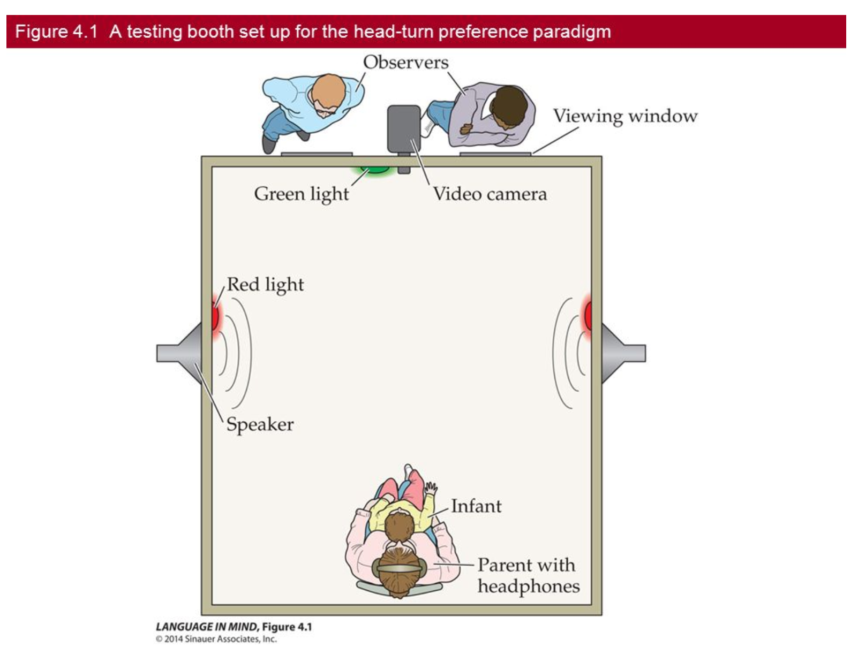
Первый уровень: фонология
Исследования языкового
развития у детей
Открытый семинар научно-учебной группы «Психо- и социолингвистические исследования языка глухих»
НИУ ВШЭ
07.11.2025
Werker, J. F., & Lalonde, C. E. (1988). Cross-language speech perception: Initial capabilities and developmental change. Developmental psychology, 24(5), 672.
Англо(язычным) детям давали послушать пары слогов в хинди с оппозицией согласных.
Использовали парадигму reinforced head-turn preference paradigm.
Дети в возрасте 7 месяцев и носители хинди успешно различали пары согласных. Взрослые носители не различали или плохо различали.

Slide 14
Первый уровень у глухих и слабослышащих детей: фонология
Исследования языкового
развития у детей
Открытый семинар научно-учебной группы «Психо- и социолингвистические исследования языка глухих»
НИУ ВШЭ
07.11.2025
Palmer, S. B., Fais, L., Golinkoff, R. M., & Werker, J. F. (2012). Perceptual narrowing of linguistic sign occurs in the 1st year of life. Child development, 83(2), 543-553.
Слышащие младенцы в 4 месяца (незнакомые с ASL) успешно различали изменение формы руки.
Слышащие младенцы в 14 месяцев (незнакомые с ASL) не различали изменение формы руки.
Младенцы-носители английского и ASL в 14 месяцев успешно различали изменение формы руки.
Перцептивное сужение не зависит от модальности языка.

Slide 15
Второй уровень: лексика
Исследования языкового
развития у детей
Открытый семинар научно-учебной группы «Психо- и социолингвистические исследования языка глухих»
НИУ ВШЭ
07.11.2025
Гвоздев, А. Н. (1961). Вопросы изучения детской речи. Изд-во АПН РСФСР.
0-6 недель — рефлексы: плач, подобные гласным звуки
2-4 месяца — воркование, смех
4-6 месяцев — вокальные игры, имитация гласных
6-10 месяцев — лепет: повторение одинаковых слогов
10+ месяцев — лепет на языке, протослова, фразовая просодия
12+ месяцев — первые слова
~ в 18 месяцев — «языковой взрыв» (очень быстрое усвоение множества слов)

Slide 16
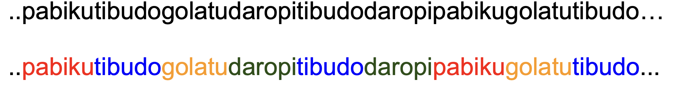
Второй уровень: лексика
Исследования языкового
развития у детей
Открытый семинар научно-учебной группы «Психо- и социолингвистические исследования языка глухих»
НИУ ВШЭ
07.11.2025
Saffran, J. R., Aslin, R. N., & Newport, E. L. (1996). Statistical learning by 8-month-old infants. science, 274(5294), 1926-1928.
Дети в возрасте 7 месяцев в течение двух минут слушали последовательность из четырех псевдослов (длина каждого – три слога).
После этого детям давали слушать отдельно те же псевдослова или новые, состоящие из трех слогов (которые входили в оригинальные).
Дети могли различать «слова» и «не-слова».

Slide 17
Второй уровень у глухих и слабослышащих детей : лексика
Исследования языкового
развития у детей
Открытый семинар научно-учебной группы «Психо- и социолингвистические исследования языка глухих»
НИУ ВШЭ
07.11.2025
Lederberg, A. R., & Spencer, P. E. (2009). Word-learning abilities in deaf and hard-of-hearing preschoolers: Effect of lexicon size and language modality. Journal of deaf studies and deaf education, 14(1), 44-62.
98 глухих и слабослышащих детей в возрасте 27-82 месяца.
Два вида заданий на запоминание слов.
12% детей не могли запомнить новые слова, 37% детей могли выучить новые слова только по прямой подсказке, 51% детей могли выучить новые слова, исходя из контекста.
Уровень способностей к изучению слов теснее связан со словарным запасом, чем с возрастом ребенка.

Slide 18
Третий уровень: морфосинтаксис
Исследования языкового
развития у детей
Открытый семинар научно-учебной группы «Психо- и социолингвистические исследования языка глухих»
НИУ ВШЭ
07.11.2025
Гвоздев, А. Н. (1961). Вопросы изучения детской речи. Изд-во АПН РСФСР.
1 год 3 месяца — 1 год 8 месяцев — этап однословных предложений.
1 год 8 месяцев — 1 год 10 месяцев — появление двухсловного предложения.
1 год 10 месяцев — 2 года 1 месяц — появление первых форм слов. Рост предложения до 3-4 слов.
2 года 1 месяц — 2 года 3 месяца — усвоение флективной системы языка (т.е. системы окончаний).
2 года 3 месяца — 3 года — усвоение служебных слов (предлоги, союзы и частицы).
3-4 года — усвоение морфологической системы русского языка, период детского словотворчества.
4-7 лет — продолжение усвоения морфологической системы русского языка.

Slide 19

Третий уровень: морфосинтаксис
Исследования языкового
развития у детей
Открытый семинар научно-учебной группы «Психо- и социолингвистические исследования языка глухих»
НИУ ВШЭ
07.11.2025
Tomas, E., & Dorofeeva, S. (2019). Mean length of utterance and other quantitative measures of spontaneous speech in Russian-speaking children. Journal of Speech, Language, and Hearing Research, 62(12), 4483-4496.
Собрали аудио-записи 27 детей (2,9 лет–5,7 лет).
Разметили 100 первых высказываний у каждого ребенка.
Посчитали среднее число уникальных грамматических форм, порождаемых ребенком.
Определили, что MLU – эффективный инструмент
для оценки речевых способностей ребенка
в возрасте 3–3,6 лет.

Slide 20
Третий уровень у глухих и слабослышащих детей: морфосинтаксис
Исследования языкового
развития у детей
Открытый семинар научно-учебной группы «Психо- и социолингвистические исследования языка глухих»
НИУ ВШЭ
07.11.2025
Novogrodsky, R., Meir, N., & Michael, R. (2018). Morphosyntactic abilities of toddlers with hearing impairment and normal hearing: evidence from a sentence‐repetition task. International journal of language & communication disorders, 53(4), 811-824.
15 детей с нарушениями слуха, 39 детей без нарушений (22-40 месяцев).
Делали задание на повторение предложений.
Не обнаружили значимых различий в двух группах. Показатели освоения морфосинтаксиса соответствовали возрастным изменениям.

Slide 21
Четвертый уровень: коммуникация
Исследования языкового
развития у детей
Открытый семинар научно-учебной группы «Психо- и социолингвистические исследования языка глухих»
НИУ ВШЭ
07.11.2025
Дневниковые записи, лонгитюдные записи одного ребенка на протяжении долгого периода (Гвоздев, 1949).
Опросники (Макартур).
Корпуса устной детской речи (CHILDES).
Нарративы (MAIN).

Slide 22
Четвертый уровень у глухих и слабослышащих детей: коммуникация
Исследования языкового
развития у детей
Открытый семинар научно-учебной группы «Психо- и социолингвистические исследования языка глухих»
НИУ ВШЭ
07.11.2025
Дневниковые записи, лонгитюдные записи одного ребенка на протяжении долгого периода (Sutherland & Young, 2013).
Опросники (Макартур).
Корпуса устной детской речи (?).
Нарративы (Sutton-Spence, 2010).

Slide 23
Что происходит, если развитие уровней нарушено?
Исследования языкового
развития у детей
Открытый семинар научно-учебной группы «Психо- и социолингвистические исследования языка глухих»
НИУ ВШЭ
07.11.2025

Slide 24
Общее недоразвитие речи (ОНР)
Исследования языкового
развития у детей
Открытый семинар научно-учебной группы «Психо- и социолингвистические исследования языка глухих»
НИУ ВШЭ
07.11.2025
Трудности с пониманием и порождением речи, которые наблюдаются у ребенка продолжительное время.
Могут проявляться в трудностях с подбором слов, в трудностях с запоминанием новых слов, с произнесением звуков, с пониманием сказанного, с понятием времени, с прагматикой.
Скрининг более чем 7000 английских детей 4-5 лет показал, что у 7,58 % ОНР (Norbury et al., 2016).

Slide 25
Общее недоразвитие речи (ОНР)
Исследования языкового
развития у детей
Открытый семинар научно-учебной группы «Психо- и социолингвистические исследования языка глухих»
НИУ ВШЭ
07.11.2025
Трудности с пониманием и порождением речи, которые наблюдаются у ребенка продолжительное время.
Могут проявляться в трудностях с подбором слов, в трудностях с запоминанием новых слов, с произнесением звуков, с пониманием сказанного, с понятием времени, с прагматикой.
Скрининг более чем 7000 английских детей 4-5 лет показал, что у 7,58 % ОНР (Norbury et al., 2016).
Важно своевременно оценивать речевые навыки и компенсировать возможные трудности.

Slide 26
Выводы
Исследования языкового
развития у детей
Открытый семинар научно-учебной группы «Психо- и социолингвистические исследования языка глухих»
НИУ ВШЭ
07.11.2025
Речевое развитие ребенка происходит по установленным этапам, связанным
с освоением языковых уровней.
Стойкие трудности, возникающие во время освоения одного из этапов, могут привести к развитию серьезных нарушений. Важно своевременно обращаться за помощью и подбирать программы тренировок.
У глухих и слабослышащих детей большую роль играет нейропластичность в первые годы жизни.

Slide 27
Спасибо за внимание!
Вопросы?
Исследования языкового
развития у детей
Открытый семинар научно-учебной группы «Психо- и социолингвистические исследования языка глухих»
НИУ ВШЭ
07.11.2025

